Slide 1
IT操作手册
安徽聆思智能科技有限公司

Slide 2

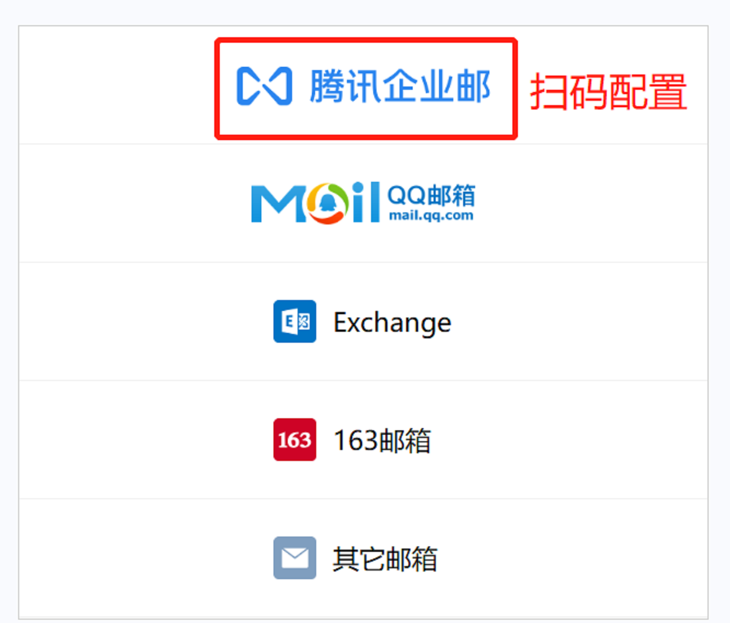
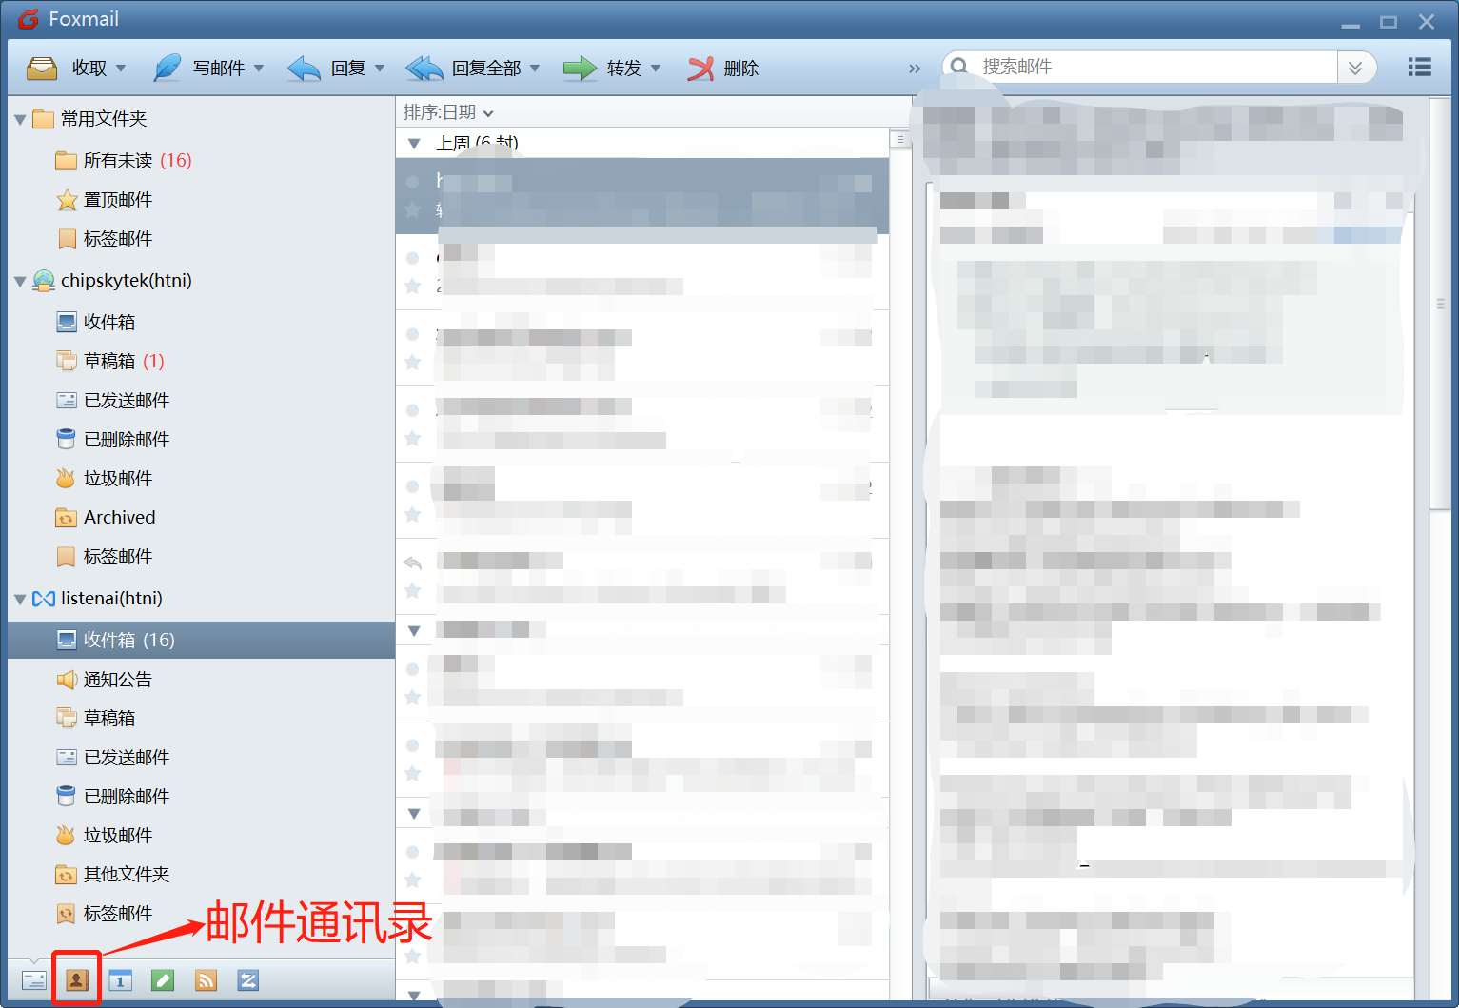
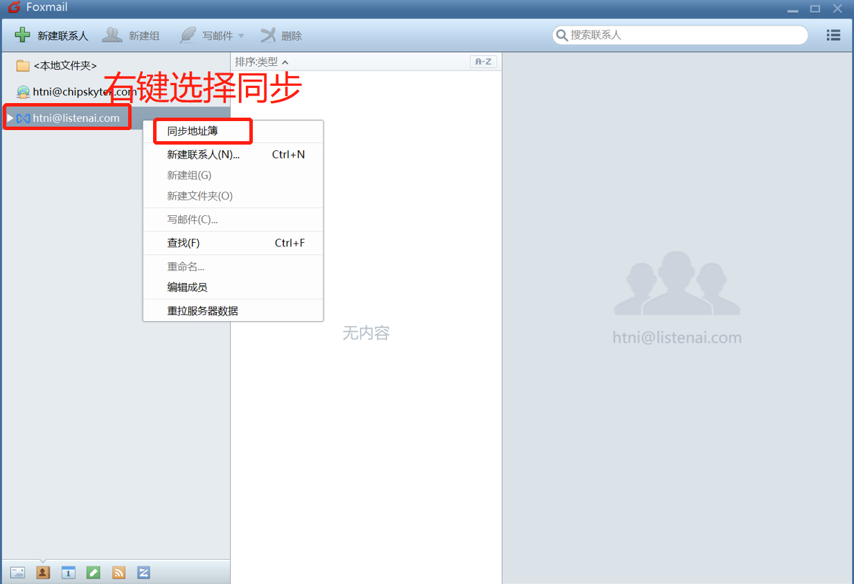
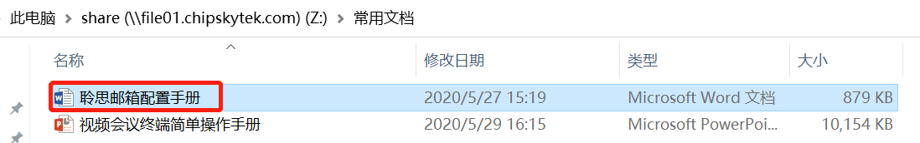
邮箱使用教程
使用方法
1.打开桌面foxmail客户端
2.扫码配置
3.获取邮件通讯录
① ②
注意事项
1. 如需配置到outlook或者手机邮件客户端，可参考（\\file01.chipskytek.com\share\常用文档\聆思邮箱配置手册）

Slide 3
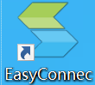

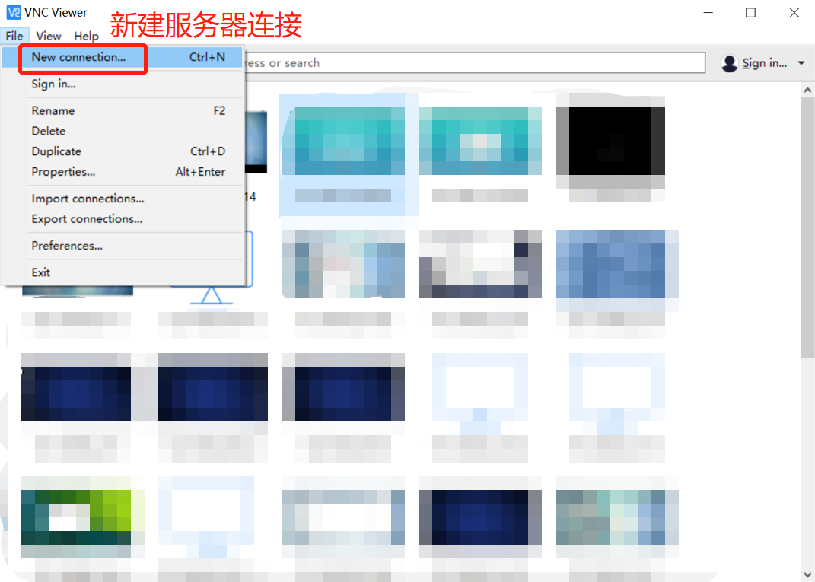
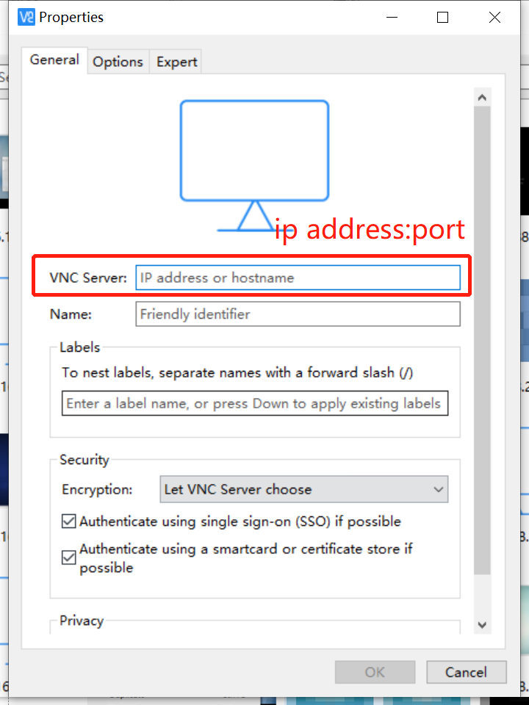
VPN&内网linux服务器使用教程
使用场景
1. 需要使用到服务器资源（如共享目录、SVN版本管理、内网linux服务器等），并且在徐汇场地或家中办公的场景。
使用方法
1. 打开桌面EasyConnect软件 ，输入VPN地址（https://140.206.154.178）和账号密码。
2. 如桌面右下角出现VPN图标，并且显示状态为“已连接”即为连接正常，弹出的网页通知关闭就可以正常使用了。
3.打开桌面VNC Viewer软件 ，新建一个服务器连接，输入账号密码即可登录。
① ②
注意事项
1. 登录界面务必不要勾选“记住密码”和“自动登录”，防止被他人使用。
2. 此类场景（如从外网观看网络视频、下载大容量软件）等占用大量带宽的情况，务必先断开VPN使用本地网络。
3. 如需要修改VPN登录密码请联系IT修改。

Slide 4

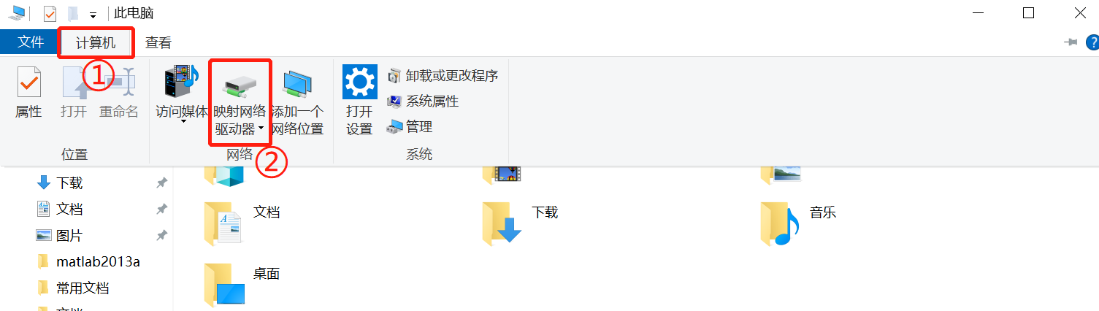
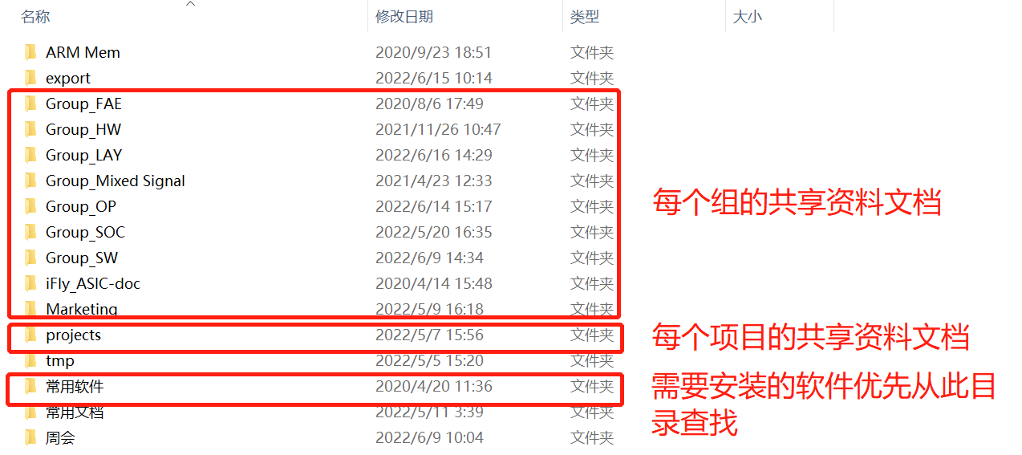
如何访问共享目录
使用场景
1. 需要查看可公开的项目资料、文档、周报，以及获取常用软件的安装包等。
使用方法
1. 打开桌面 ，计算机-映射网络驱动器，开始映射操作。
2.输入共享目录地址（\\file01.chipskytek.com\share），输入账号（chipskytek\yydu）和密码(Chipskytek@yy)，完成映射。
目录说明

Slide 5
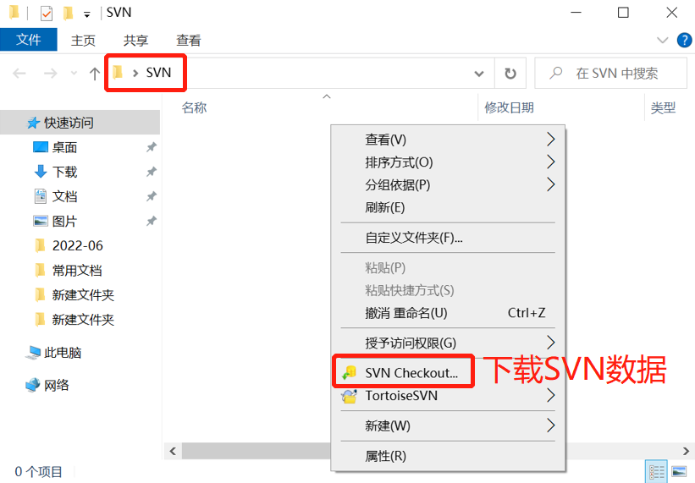
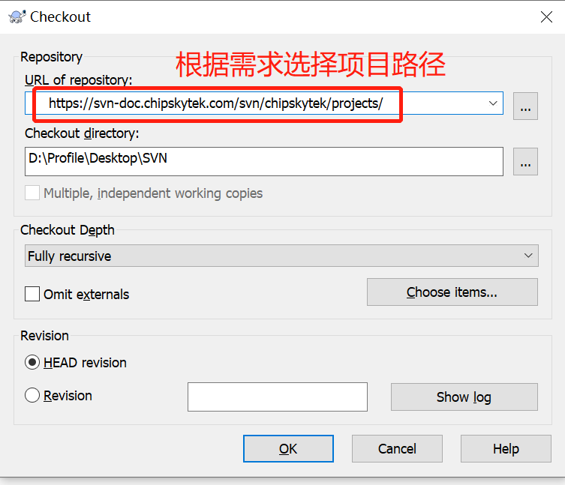
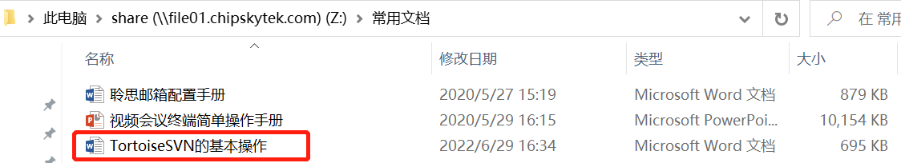
SVN（非内网SVN）使用教程
使用场景
1. 需要操作共享目录以外的参与迭代更新的项目数据。
使用方法
1.张江以外工作环境请先连接VPN，张江办公可跳过这一步。
2.新建一个操作SVN数据的目录，并在目录中下载项目数据，SVN根路径（https://svn-doc.chipskytek.com/svn/chipskytek/projects）
① ②
3.SVN修改、更新、还原等常用操作可参考（ \\file01.chipskytek.com\share\常用文档\ TortoiseSVN的基本操作）

Slide 6
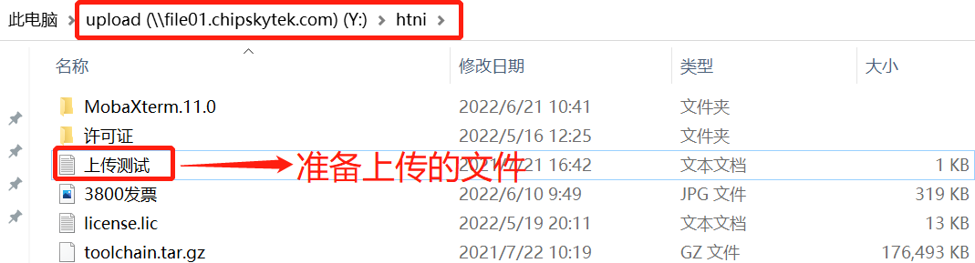
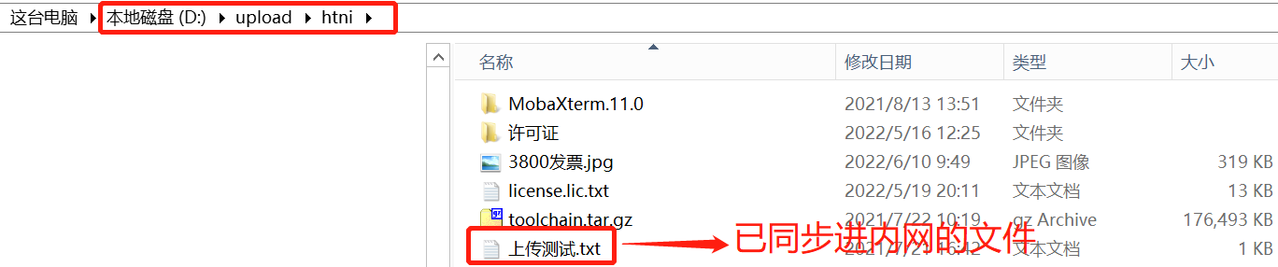
如何上传文件至服务器
使用方法
1.键盘win+r，输入上传目录地址（\\file01.chipskytek.com\upload），输入账号（chipskytek\xxx）和密码。
2.将需要上传的文件拷贝至upload下自己的目录。
3.键盘win+r，输入mstsc，远程桌面地址（desktop.chipskytek.com），账号密码同上，进入D盘upload下自己的目录查看已上传文件。
4.将此文件拷贝至D盘LnxShare下自己的目录即可在linux服务器/LnxShare下找到。
注意事项
1.为避免上传队列堵塞，禁止使用此方法上传单文件超过10G（如上传文件大于10G请联系IT上传）。
2.同步至内网的速度与文件大小有关，5-10GB文件通常需要10-20分钟左右。

Slide 7

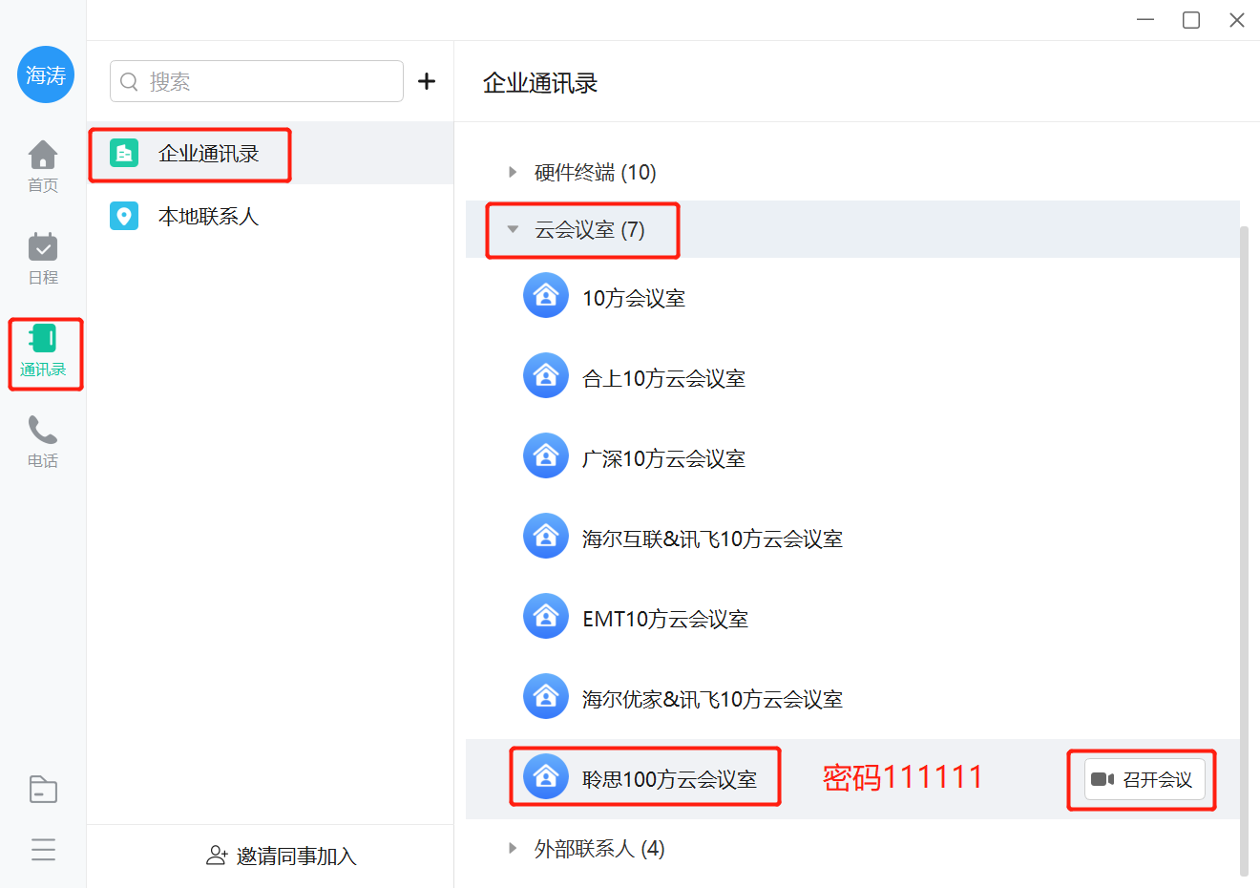
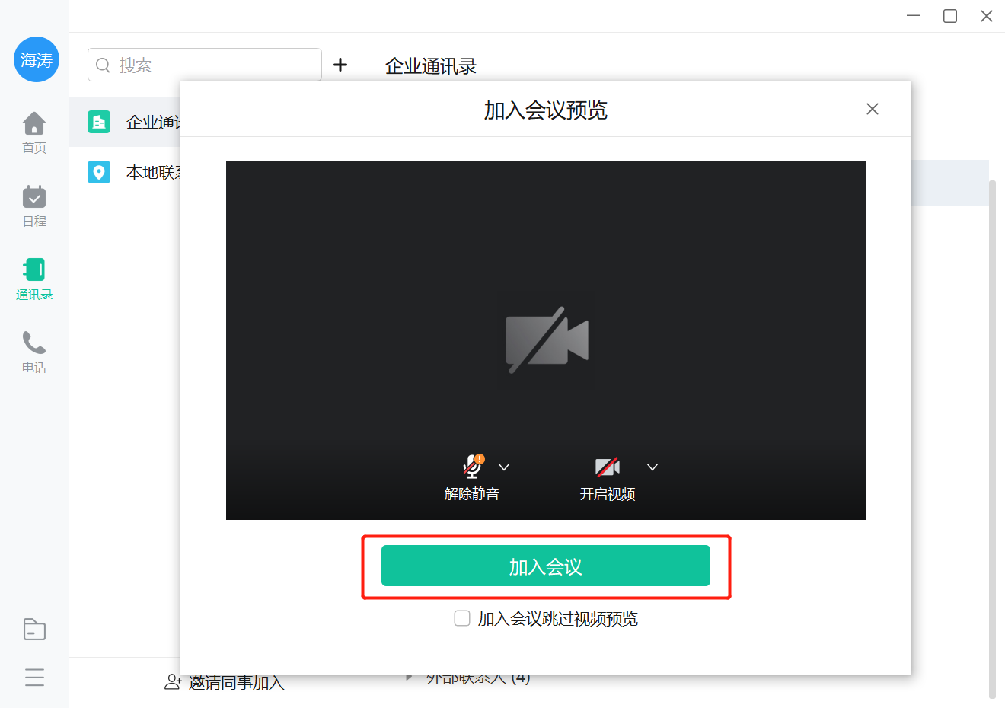
亿联会议使用教程
使用场景
1. 需要参与公司内部会议，且使用公司电脑接入或在家办公的场景。
使用方法
1. 打开桌面亿联会议软件 ，选择免费注册。
2.登录之后，加入聆思企业群组，通过企业号168068加入，之后等待管理员通过。
3.快速加入会议
① ②

